Slide 1
25 лет на рынке

Slide 2
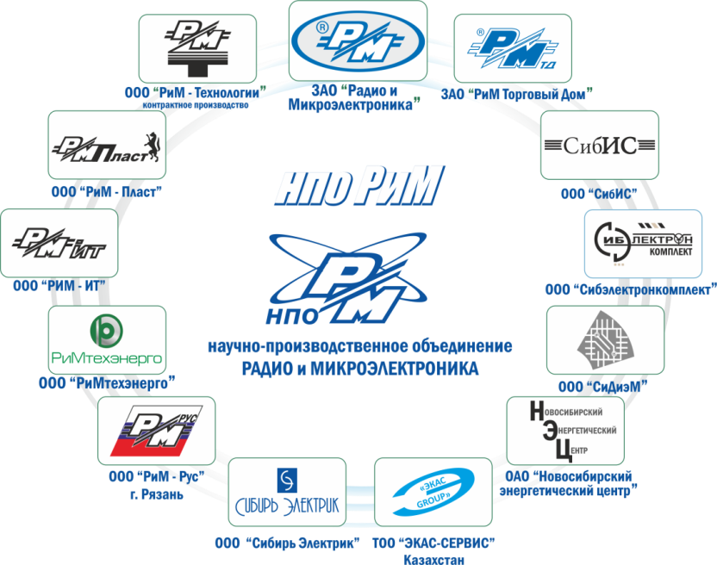
НПО «Радио и Микроэлектроника» (НПО «РиМ») – один из крупнейших в России производителей приборов учета электроэнергии и комплексных автоматизированных информационно-измерительных систем коммерческого и технического учета электроэнергии и энергоресурсов (АИИС КУЭ/АИИС ТУЭ). В настоящее время производство НПО «РиМ» организовано в виде холдинга, состоящего из 13 самостоятельных подразделений, закрывающих весь цикл наукоемкого производства – от маркетинга, разработки и производства, до дальнейшего технического сопровождения наиболее сложной продукции ЗАО «РиМ».

Slide 3
Со времен основания в 1991г. НПО «РиМ» произведено более 1 000 000 интеллектуальных приборов учета электроэнергии работающих в АИИС КУЭ, эксплуатируемых во многих регионах РФ. Наша продукция успешно применяется в таких предприятиях, как:
ОАО «РАО ЭС Востока» - 110 000 ПУ;
Сибирский федеральный округ – 254 000 ПУ
ОАО АК «Якутскэнерго» - 16 000 ПУ;
ОАО «МРСК Волги» - 265 000 ПУ;
ОАО «МРСК Юга» - 48 000 ПУ;
ОАО «МРСК Центра» - 62 000;
ОАО «МРСК Сибири» - 22 000 ПУ;
ОАО «Иркутскэнерго» - 121 000 ПУ;
ОАО «Городские электрические сети» г.Томск – 45 000 ПУ;
и в других предприятиях.
В Республике Казахстан – 71 000 ПУ.

Slide 5
Основные тенденции развития систем АИИС КУЭ для
розничного рынка электроэнергии

Slide 6
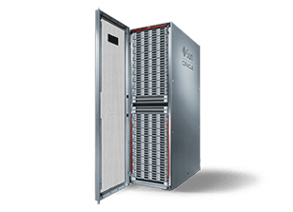
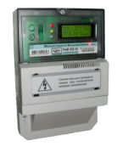
Типовая структурная схема АИИС КУЭ
Верхний уровень
Сервер
Клиентский компьютер
Клиентский компьютер
GSM
GPRS
Средний уровень
Сеть RF-PLC
УСПД - МКС
Сеть RF-PLC
Сеть 0,4 кВ
Нижний уровень

Slide 7
Основная задача АИИС КУЭ –
Сбор данных по потребленной электроэнергии с абонентов в автоматическом режиме.
Решение вопросов сведения небаланса по ТП до уровня не более 5%, т.е. сведения коммерческих потерь почти до нуля.
Облегчить задачу обслуживающего персонала для выявления хищения электроэнергии в процессе эксплуатации системы.

Slide 8
Одна из задач которая ставиться ПАО «РОССЕТИ» - чтобы приборы выпускаемые различными производителями были интероперабельными, т.е. взаимозаменяемыми при замене прибора учета в АИИС КУЭ.

Slide 9
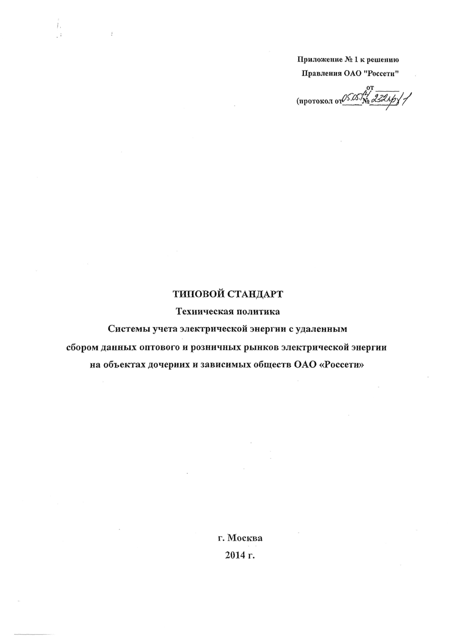
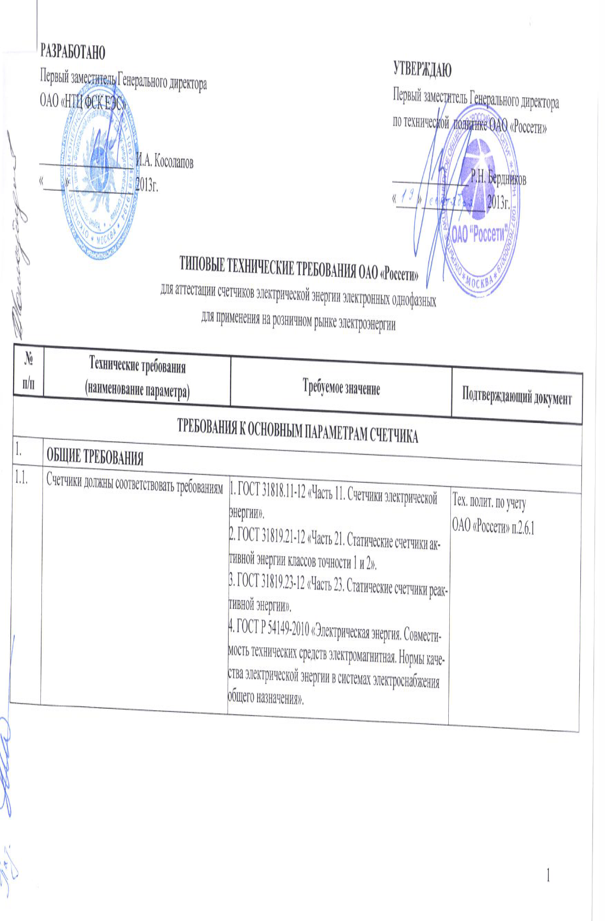
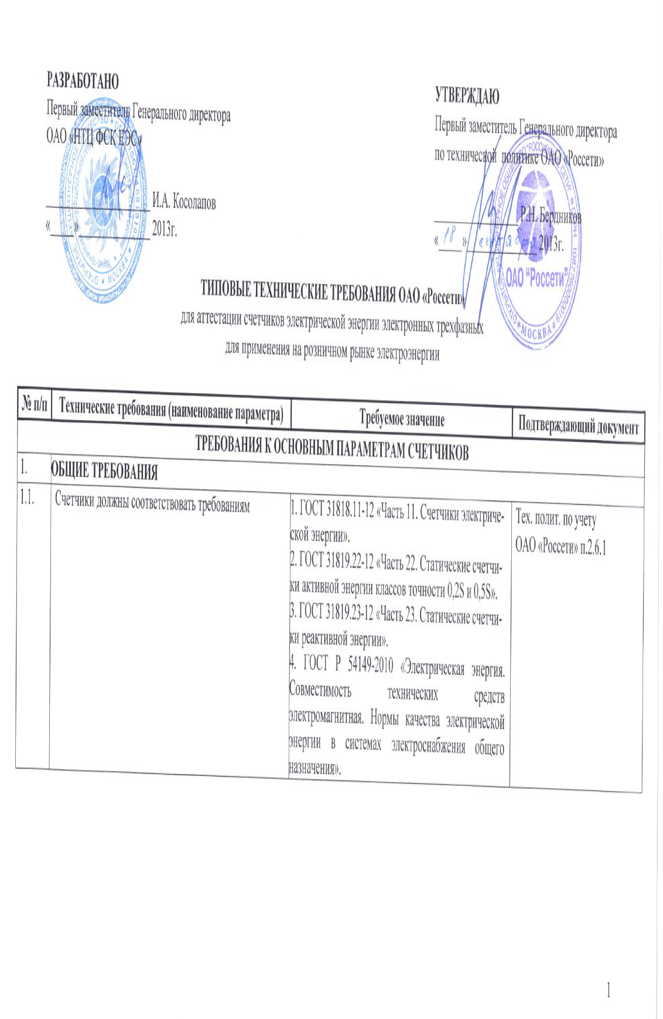
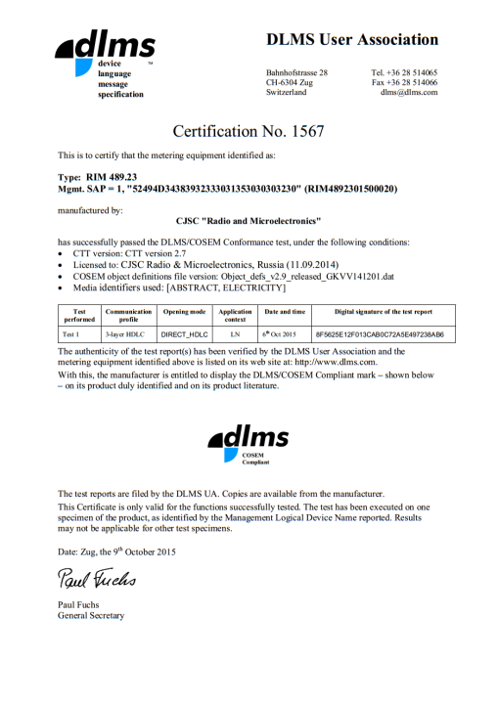
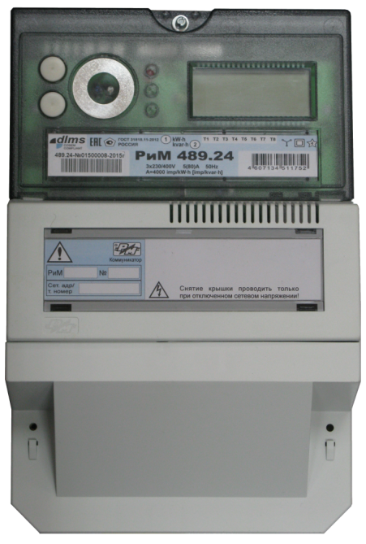
Типовые требования к ПУ по:
метрологии;
функциональным возможностям;
протоколам обмена.
Типовые требования АИИС КУЭ
Стандарт предприятия
по протоколу обмена
DLMS/COSEM
Аттестация
Сертификационное ПО DLMS/СOSEM
Conformance Test Tool

Slide 10
Таким образом должен осуществится переход от
На международный протокол обмена данными DLMS/COSEM в соответствии со стандартом IEC 62056 (решение задачи - приборы учета (ПУ) разных производителей должны быть интероперабельны в АИИС КУЭ).
Пропроритарных протоколов обмена данными в ПУ

Slide 11
При выполнении выше перечисленных документов будет выполняться ТОЛЬКО совместимость электросчетчиков разных производителей.
Остаются вне компетенции данных документов и должны быть разработаны соответствующие стандарты:
Связь между счётчиком и УСПД - выбор среды передачи и формата данных при обмене данными между счётчиком и УСПД.
Требования к коммуникационному устройству (модему) и его совместимость с передающей средой.

Slide 12
Архитектура системы
GPRS
Ethernet
УСПД -МКС РиМ 099.03
на ОС Linux и БД SQL
DLMS сервер и клиент
Среда передачи
данных
COSEM/HDLC
Модем RF;PLC
Сеть передачи данных
PLC или RF
Модем RF;PLC
Модем RF;PLC
Нижний уровень
COSEM/HDLC
RS 485
COSEM/HDLC
DLMS COSEM счетчик
DLMS COSEM счетчик

Slide 13
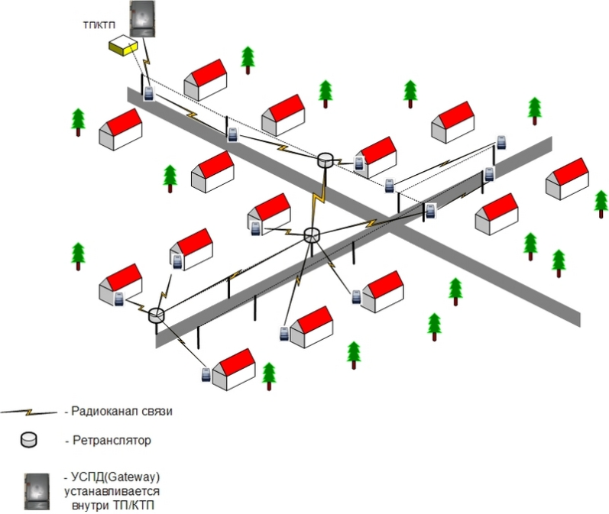
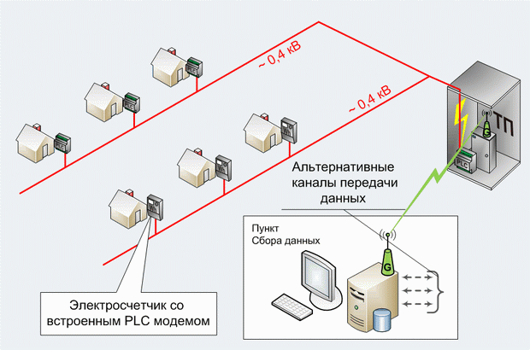
На сегодняшний день самая сложная и наиболее затратная часть АИИС КУЭ – это организация сети передачи данных между ПУ и УСПД, т.к. необходима надежная 100% передача данных.
Основные каналы передачи данных
RF - канал
PLC - канал

Slide 14
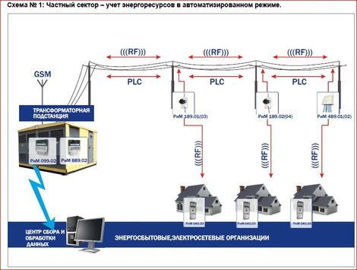
РЕЗЕРВИРУЕМЫЕ КАНАЛЫ RF - PLC

Slide 15
ОРГАНИЗАЦИЯ CЕТИ ПЕРЕДАЧИ ДАННЫХ
Автоконфигурирование маршрутов сети.
Передача данных с резервированием каналов RF –PLC -
передача данных сразу по 2-м параллельным каналам.
Самоорганизующаяся IPv6-mesh- сеть с резервируемыми каналами передачи данных RF –PLC.
Приоритетная передача по более быстродействующему каналу.
Самодиагностика

Slide 16
СТЕКИ ПРОТОКОЛОВ АИИС КУЭ
ИВК
УСПД - МКС
DLMS/COSEM
SOAP WEB XML
прикладное ПО
CУБД SQL ОС LINUX
TCP
DLMS/COSEM
клиент
DLMS сервер
SOAP WEB XML
IPv4
MAC
UDP
TCP
RHY
IPv6
IPv4
Э/счетчик
6LoWPAN
MAC
DLMS/COSEM
сервер
MAC IEEE
802/15/4e
GPRS/
Ethernet
UDP
RF-PLC
IPv6
6LoWPAN
MAC IEEE
802/15/4e
RF-PLC

Slide 17
Параллельная маршрутизация по двум
каналам связи
Узел ретрансляции
1
3
8
2
4
7
5
6
9
PLC – 8 адаптивных каналов
RF – 8 каналов
Надежностные
функции
Скорость передачи определяется самым медленным каналом

Slide 18
Приоритетная маршрутизация c учётом резервного канала связи
1
3
8
2
4
7
5
10
6
9
PLC – 8 адаптивных каналов
Надежностные
функции
RF – 8 каналов
Скорость передачи определяется пределяется в основном каналом RF

Slide 19
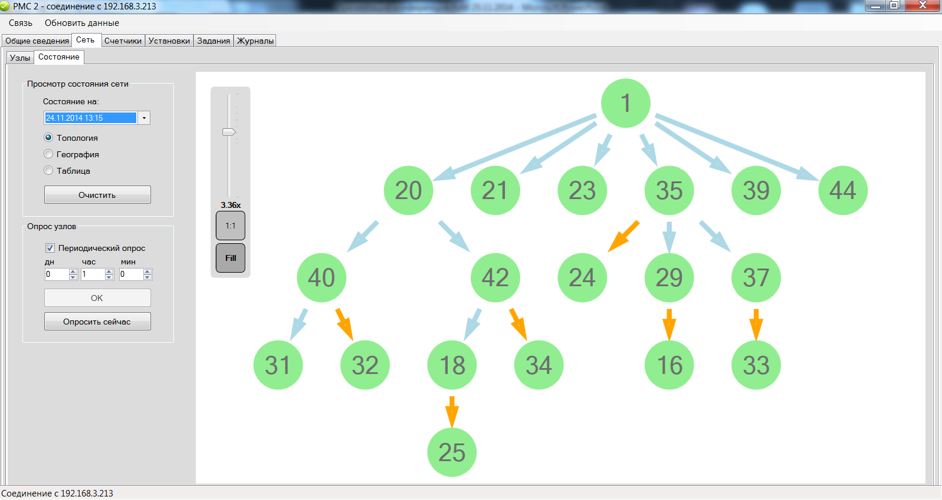
Пример соединений в самоорганизующейся mesh - сети
Надежностные
функции

Slide 20
Задачи решаемые в системе:
Ежесуточный расчет баланса по ТП;
Оперативное выявление нештатного потребления э/э потребителем – модуль интеллектуального анализа.
Сокращение и оптимизация потерь
Увеличение
надежности
Оптимизация издержек на внедрение и эксплуатацию
системы
100% опрос за счет:
резервирования каналов связи RF – PLC и GPRS;
адаптивный выбор каналов передачи данных
создание узлов ретрансляции;
Введение сторожевого таймера на МКС;
Инструкции по монтажу и видеоуроки.
Политика опроса ПУ;
Автоматизация построения маршрутов опросов ПУ;
Дистанционная смена ПО МКС ;
Ведение форума на сайте по эксплуатации АИИС КУЭ;
Ежегодные семинары по приборам и системе;
Выездные семинары на местах у заказчиков.

Slide 21
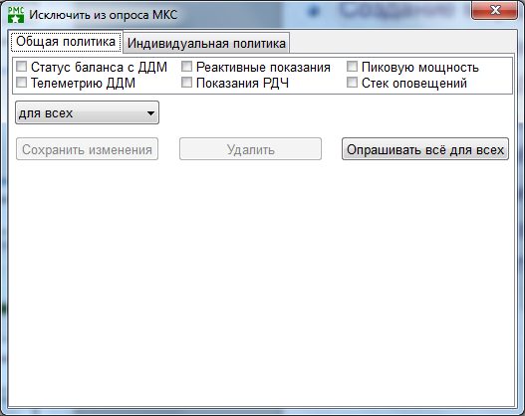
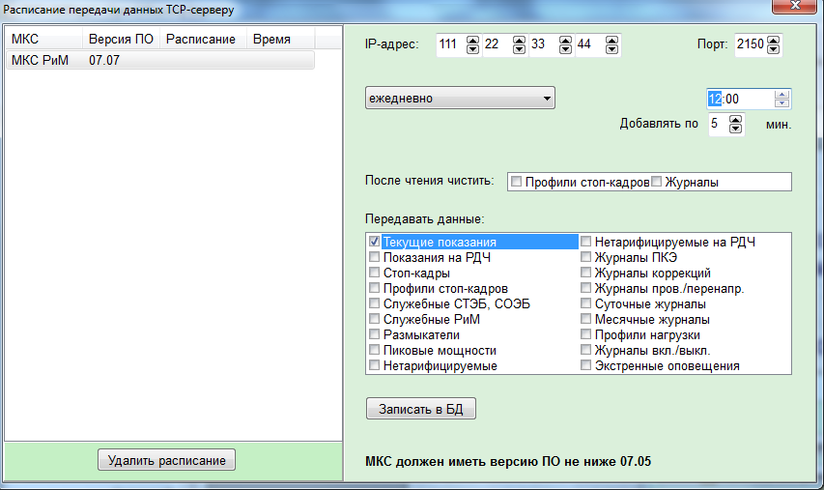
Политики системы АИИС КУЭ
Политика опроса счетчиков позволяет
не собирать ненужную информацию
Политика опроса может быть общей,
по типам, индивидуальной
Расписание передачи данных TCP-
серверу определяет расписание
передачи данных от УСПД - МКС серверу и
объем передаваемой информации
Политика экстренного оповещения определяет телефоны, по которым МКС рассылает тревожные SMS
Внедрение и
эксплуатация

Slide 22
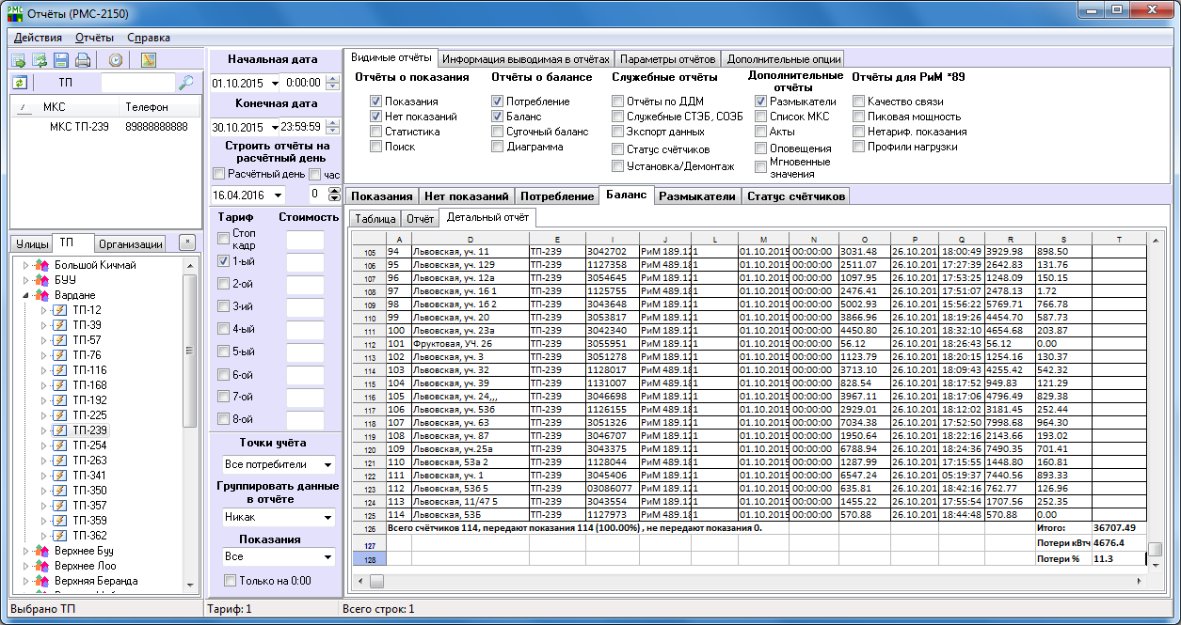
Расчет балансов
Возможности
Задание и расчет по разным объектам (фидер, ТП, РП)
Группировка
Расчет по одно или двухтрансформаторным ТП
Расчет по разным данным:
-почасовые,
-суточные,
-по месяцам,
- по профилям

Slide 23
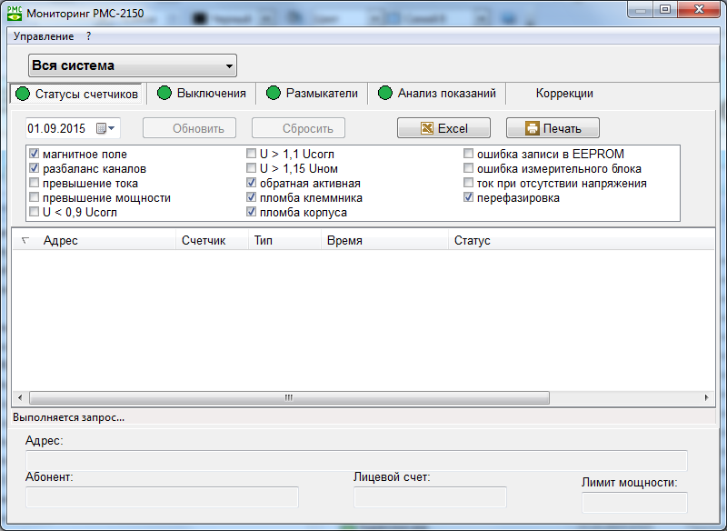
Модуль интеллектуального анализа поступающих данных
Назначение:
Борьба с хищениями
Контроль работоспособности парка приборов учета
Общий контроль за функционированием приборов учета.
Основные возможности:
Анализ в рамках всей системы и по конкретной ТП.
Пять видов анализа по:
- статусам счетчика;
- выключениям;
- размыкателям;
- показаниям;
- коррекциям.
Фоновая работа с оповещением опереатора о возникающих ситуациях
Оптимизация
потерь

Slide 24
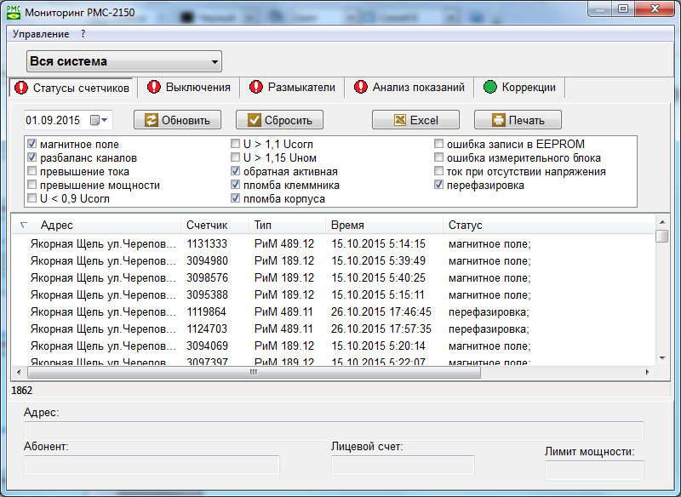
Модуль интеллектуального анализа поступающих данных
Факторы для обнаружения хищений
Статусы:
Магнитное поле
Разбаланс каналов
Обратная активная
Пломба клемника
Пломба корпуса
Перефазировка
Выключения:
Индивидуальные или долгосрочные
Анализ показаний:
Уменьшение потребляемой мощности
Оптимизация
потерь

Slide 25
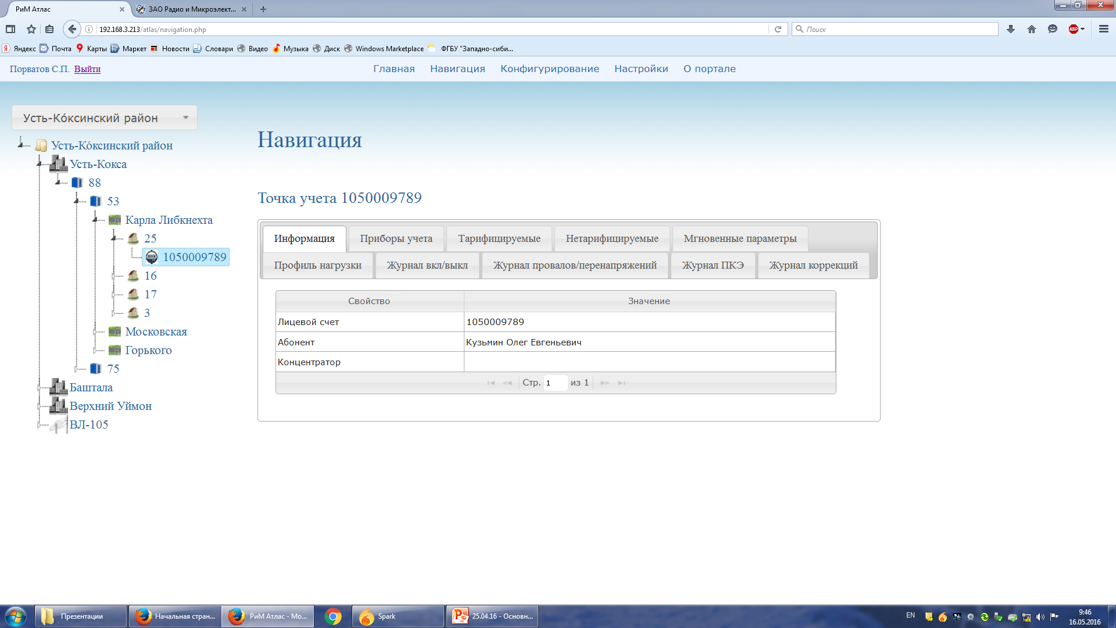
ЦЕНОВАЯ ПОЛИТИКА и ТЕХНИЧЕСКИЕ РЕШЕНИЯ
Только по данному параметру абонент оплачивает потребленную электроэнергию
Задача – как минимизировать стоимость
точки учета электроэнергии

Slide 26
Структурная схема многоканального счётчика
A
B
C
N
ИМ N
РЕЛЕ
ИМ3
ИМ2
ИМ1
Источник питания
ББ
RF
RF/PLC
шунт
+U
RF
МК Cortex M0
RS485
RS485
МК Cortex M4
ЭП
МК
-U
PLC
Измерит.микросхема
Ионистор
FRAM
к аб. N
к аб. 3
к аб. 2
к аб. 1
ББ – Базовый блок;
ИМ1…ИМ6 – Измерительные модули;
RS-485 – Интерфейс RS-485;
ЭП – Электронная пломба;
РЕЛЕ – Устройство коммутации нагрузки;
RF-PLC – Модуль RF-PLC

Slide 27
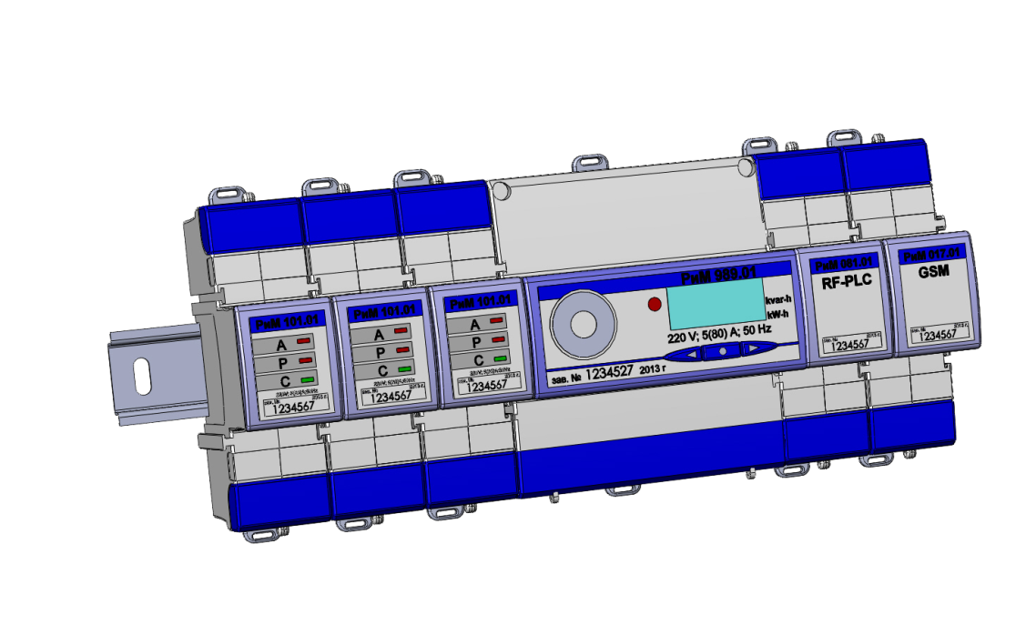
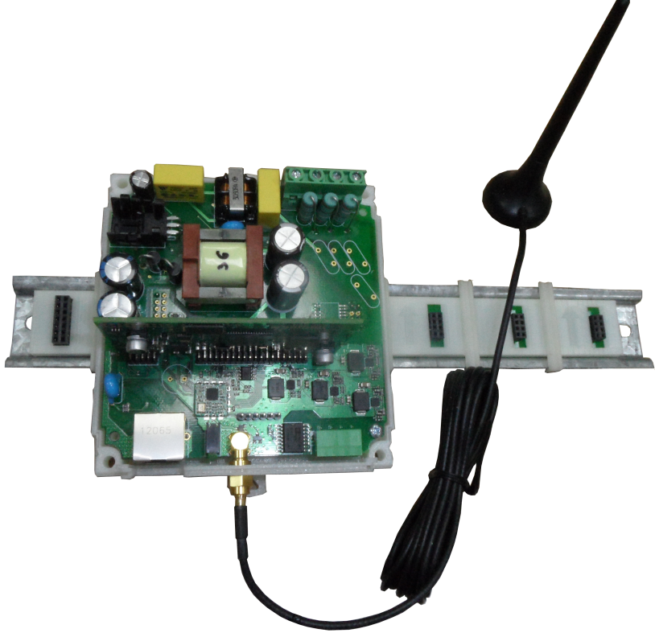
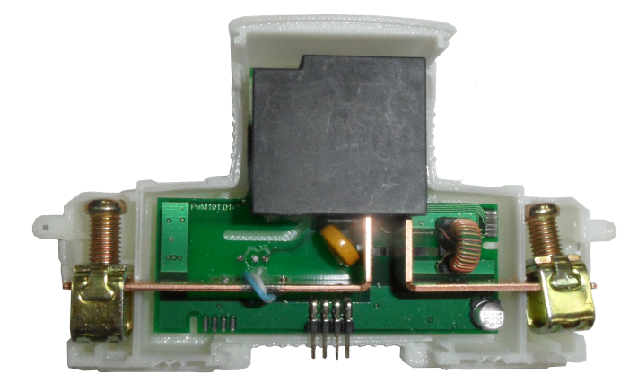
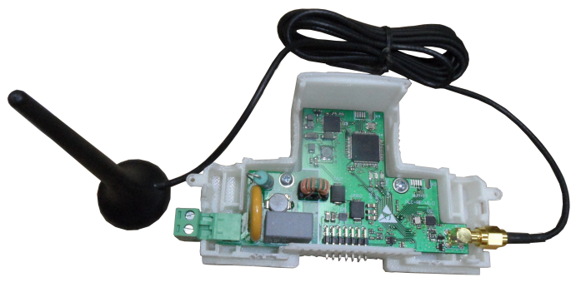
Многоканальный счетчик РиМ 989.01 –
конструктивное исполнение
Базовый
блок
Измерительный
модуль
RF-PLC
модуль
Коммутационная
плата

Slide 28
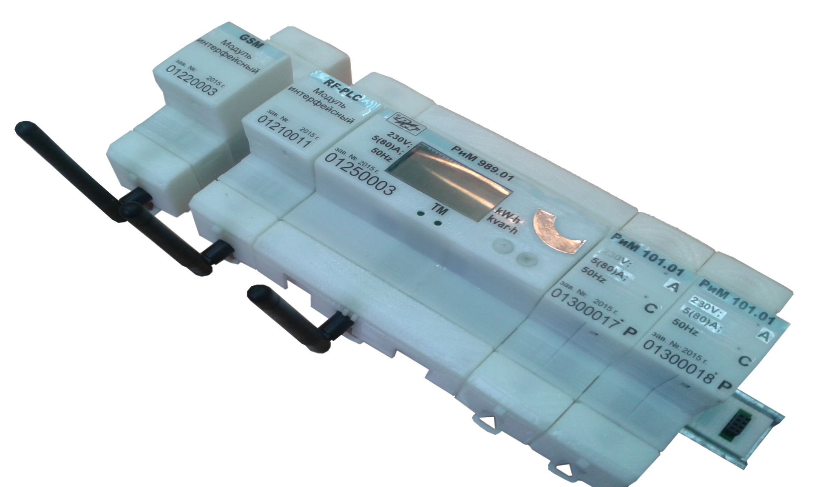
Многоканальный счетчик для коммунального сектора -
до 24 измерительных модулей
Измерительные
модули
Базовый
блок
RF-PLC
модуль
GSM
модуль
Коммутационная
плата

Slide 29
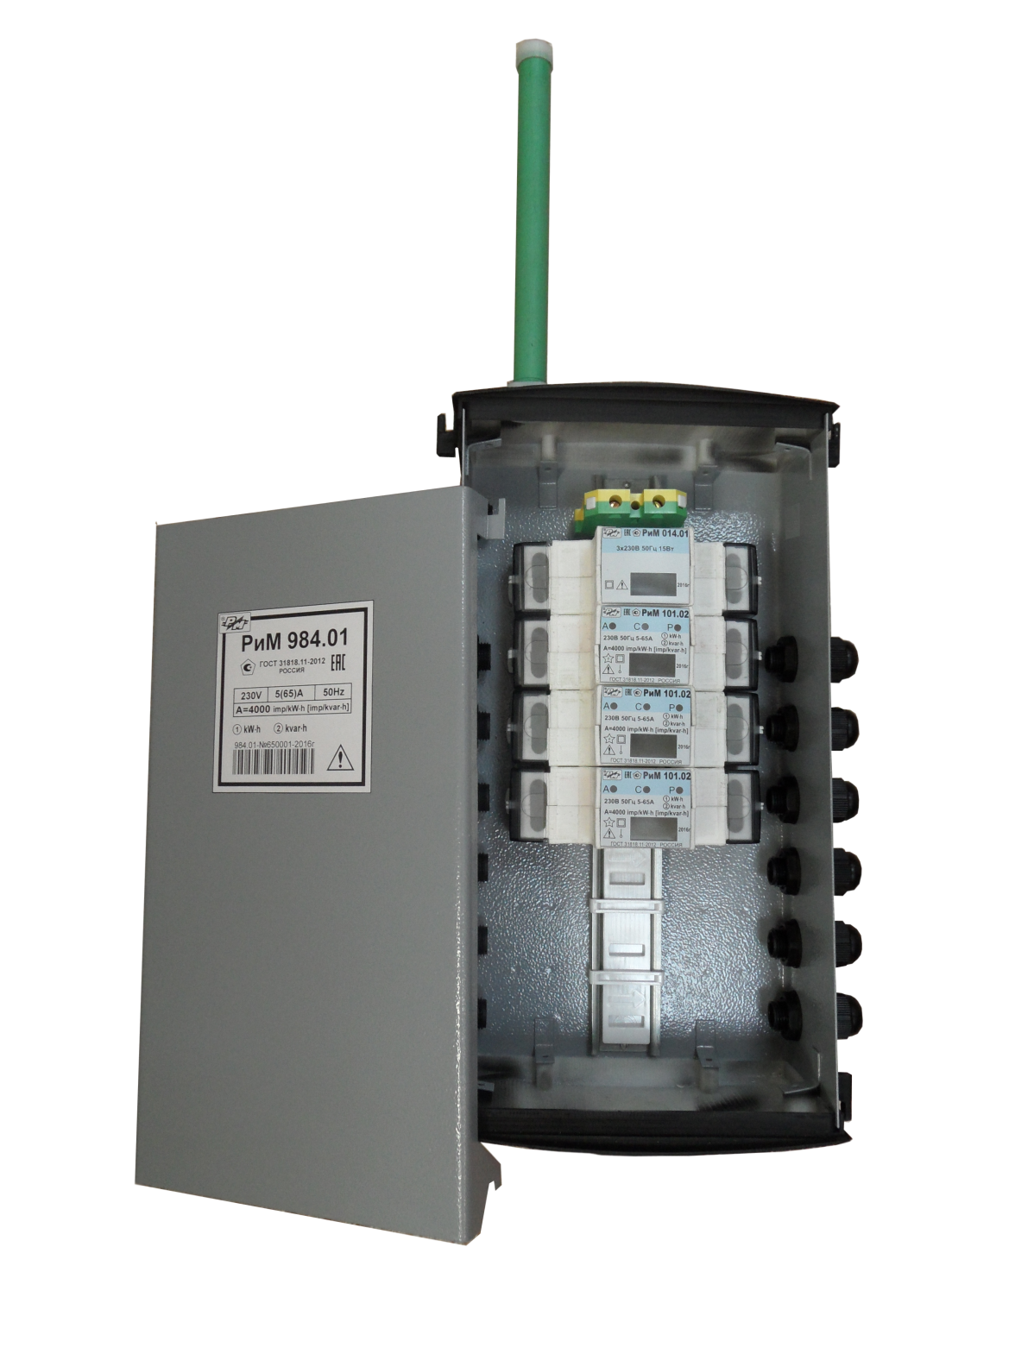
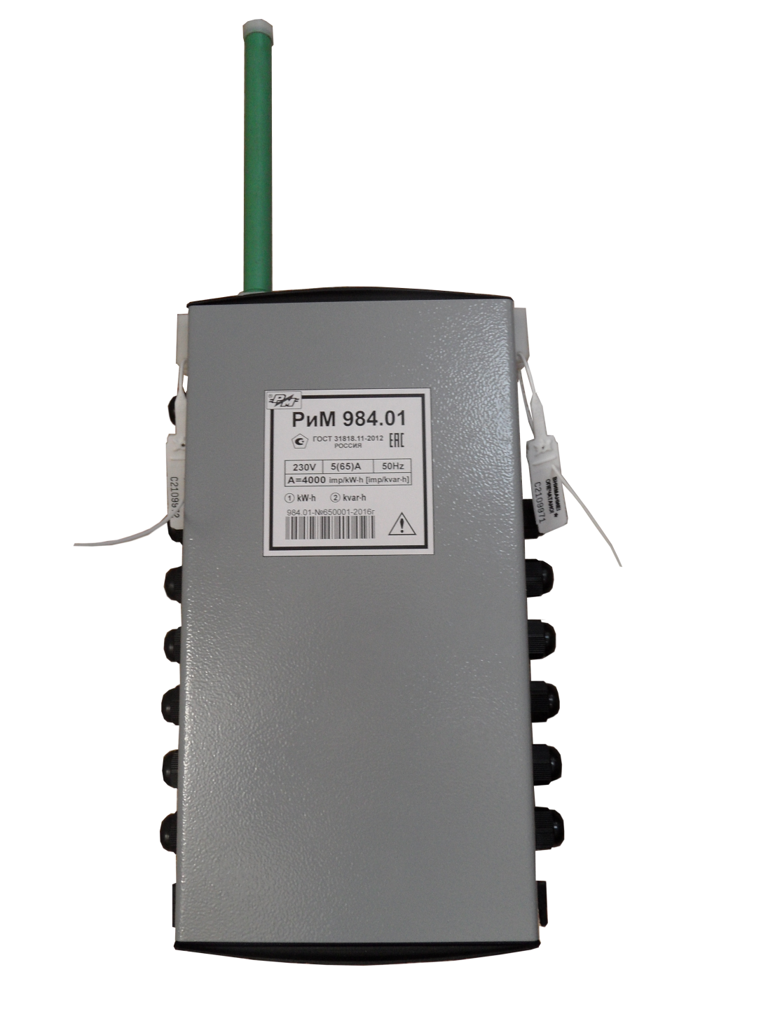
Многоканальный счетчик для частного сектора на опору -
до 6 измерительных модулей

Slide 30
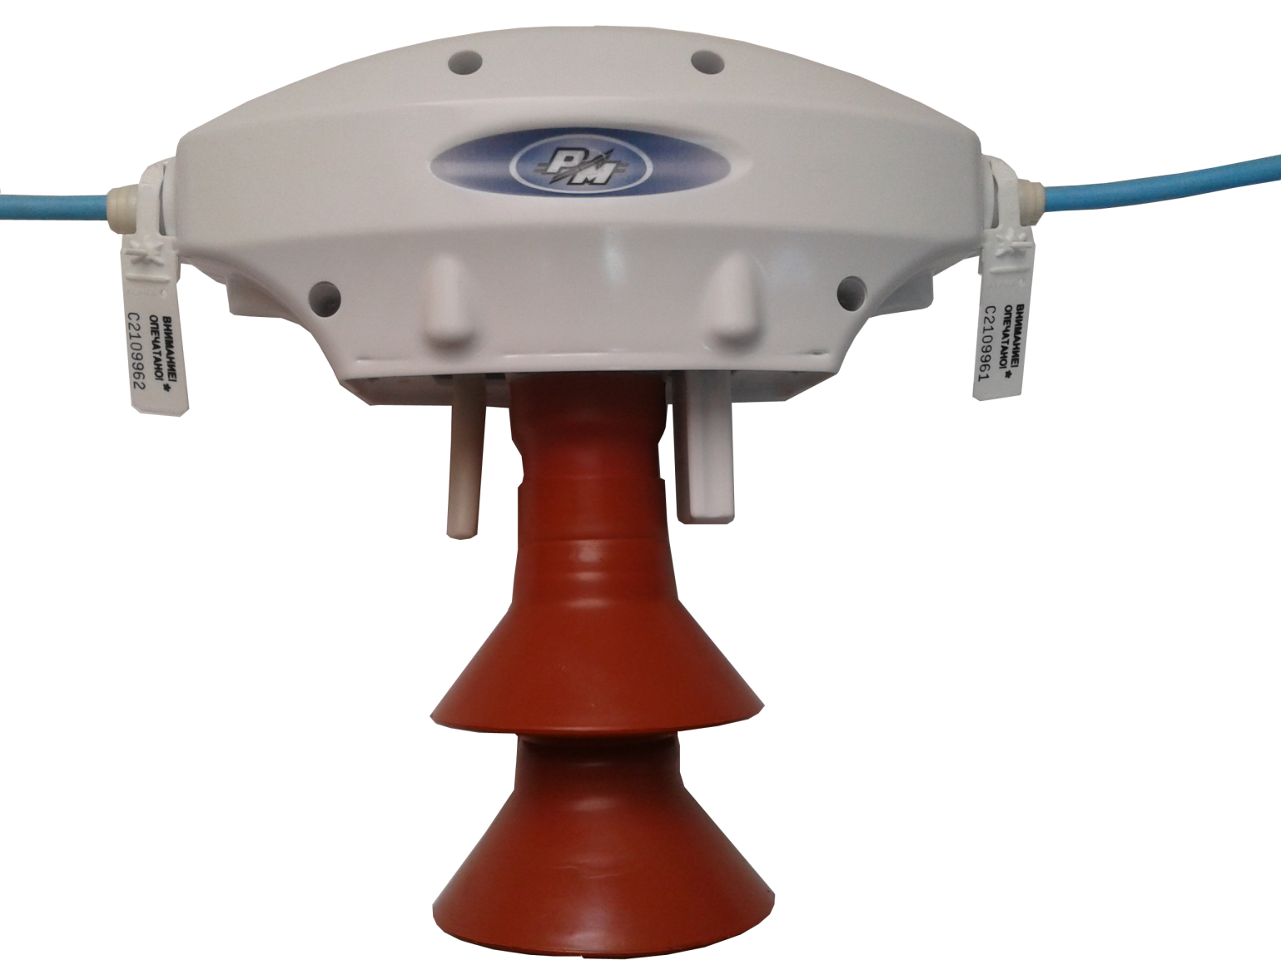
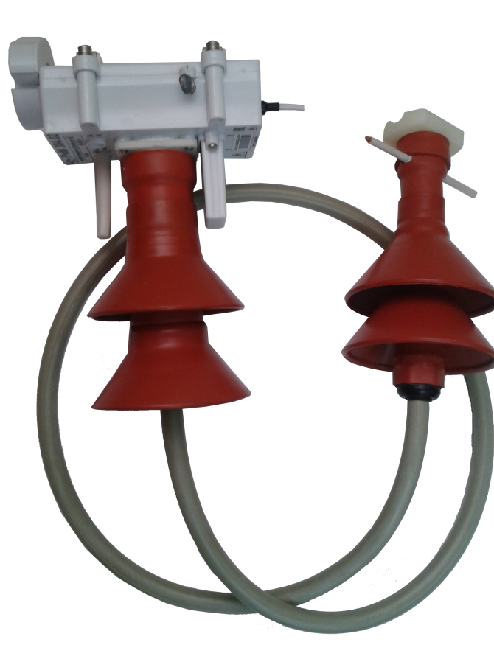
Интеллектуальный прибор учета электроэнергии
РиМ 384.0Х/2 на 6 – 10 кВ

Slide 31
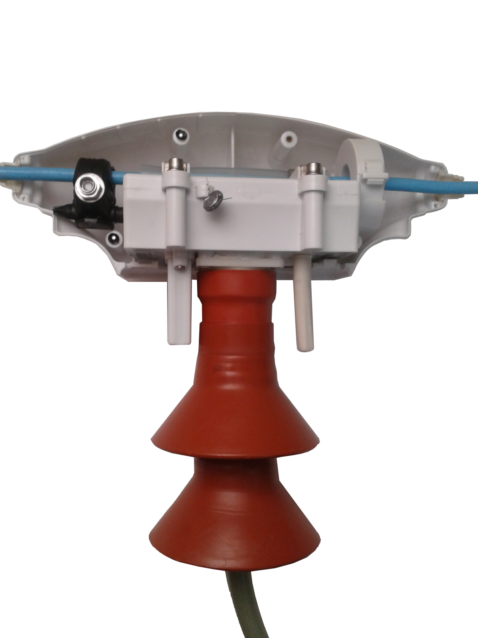
Скобы для
фиксации прибора
на ЛЭП
Внешний защитный корпус
Разъемный
измерительный
трансформатор
тока
Подключение
с помощью зажима
прокалывающего
RF-антенна
Съемный
GSM-модем
Антитрекинговое
Покрытие с
термоусаживаемыми
проходными изоляторами

Slide 32
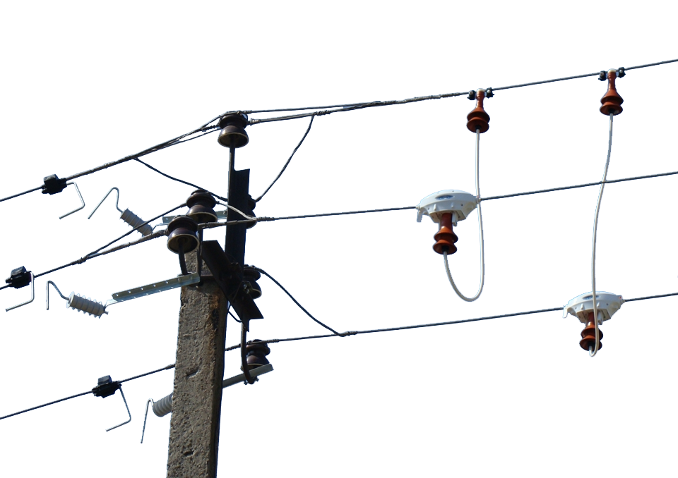
Установка ИПУЭ РиМ 384 на опоре ВЛ совместно
с устройством защиты от перенапряжений типа УЗПН
Фаза B
Фаза А
Фаза C

Slide 33
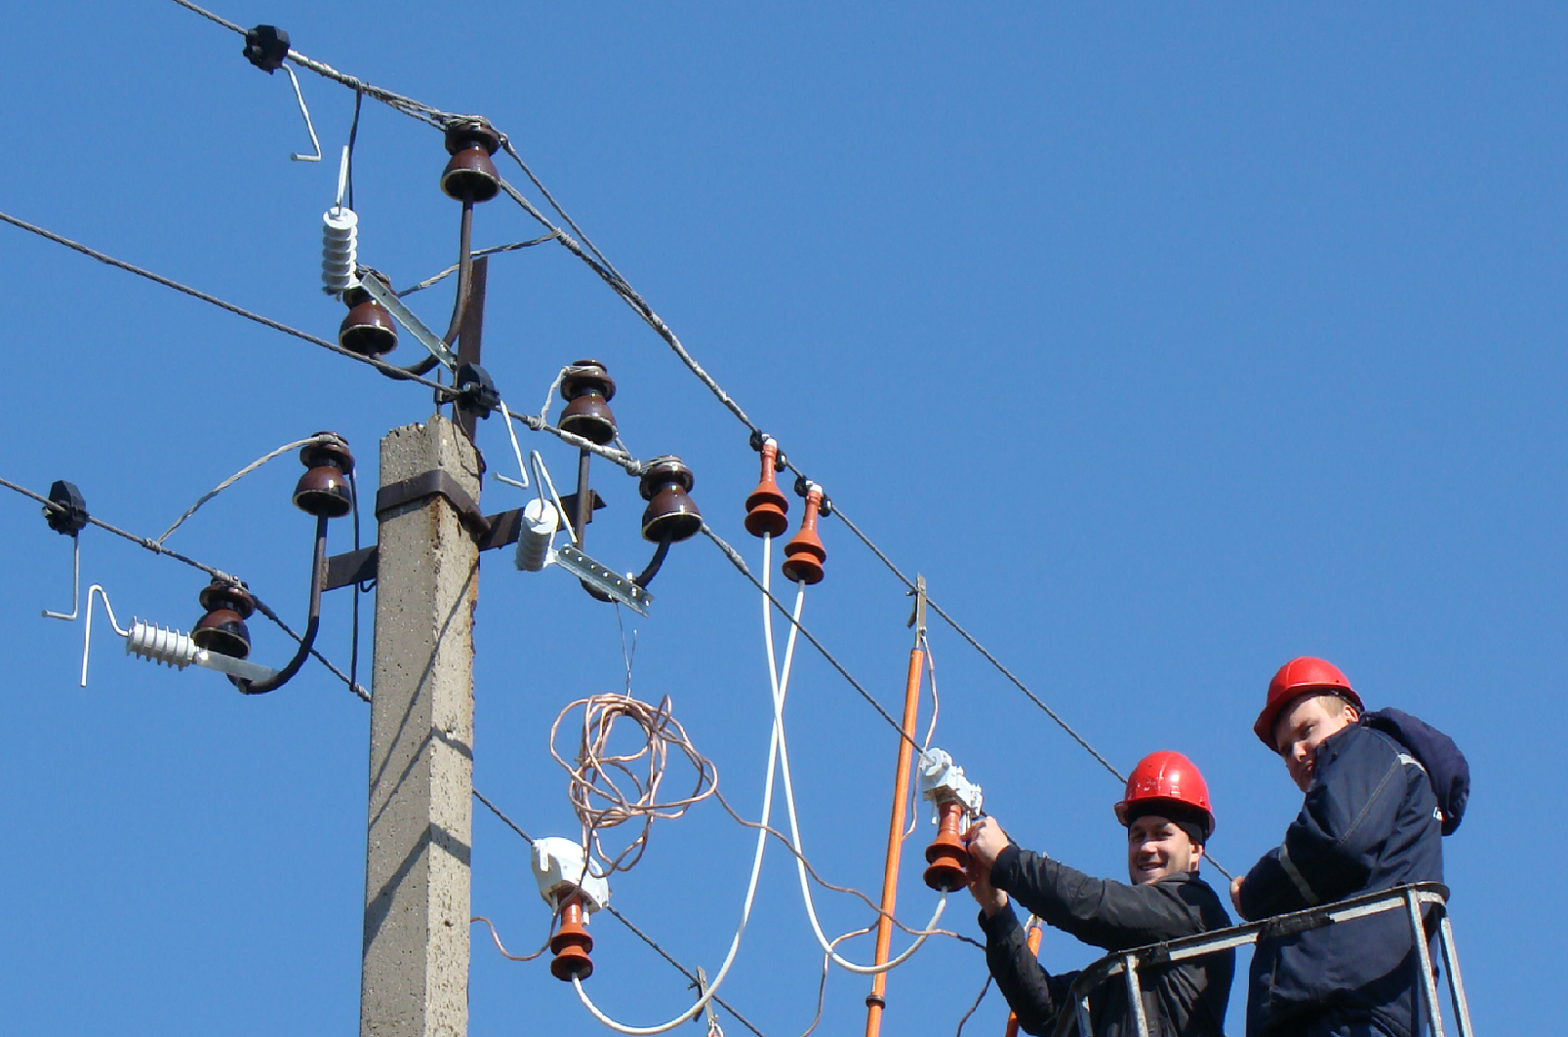
Монтаж счётчика на ВЛ 10 кВ

Slide 34
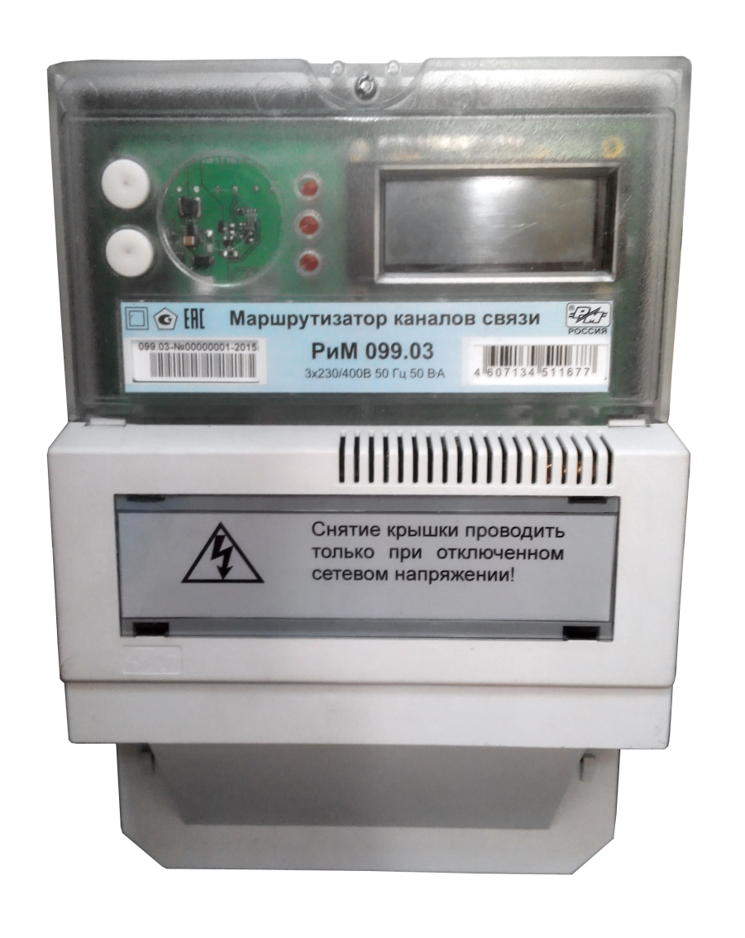
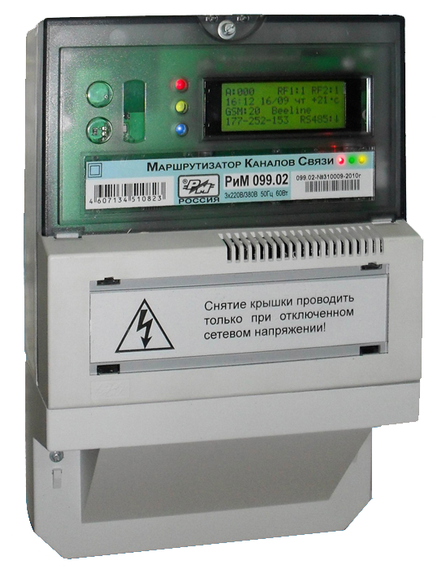
УСПД- Маршрутизаторы каналов связи (МКС)
РиМ 099.02
РиМ 099.03

Slide 35
РиМ 099.02
1. Специализированные прошивки выполняющие определенный функционал.
2. Автоконфигурирование сети.
3. Связь с верхним уровнем (ВУ) по GSM – модему (1-а Sim карта, GPRS, CSD).
4.-----------
5. Опрос приборов учета по проприетар- ному протоколу.
6. Передача данных ВУ по проприетарному протоколу.
РиМ 099.03
1. Расширение пользовательских и служебных программ на базе открытой ОС Linux.
2. Организация IPv6 (6LowPAN) mesh – сети (самоорганизующаяся сеть).
3. Связь с ВУ системы по GSM – модему (2-е Sim карты, GPRS, 3G).
4. Выход в широкополосную сеть Ethernet.
5. Опрос приборов учета по протоколу DLMS/COSEM.
6. Передача данных ВУ по протоколам IPv4, HTTPS, XML .
7. 6-ь дискретных входов/выходов

Slide 36
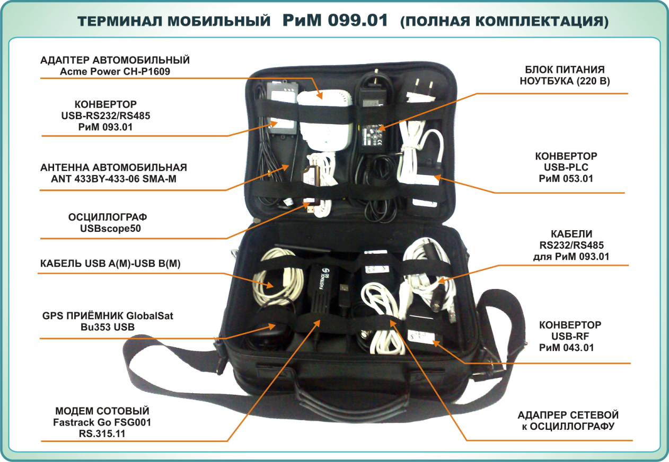
Сервисное оборудование для настройки приборов учета и системы

Slide 37
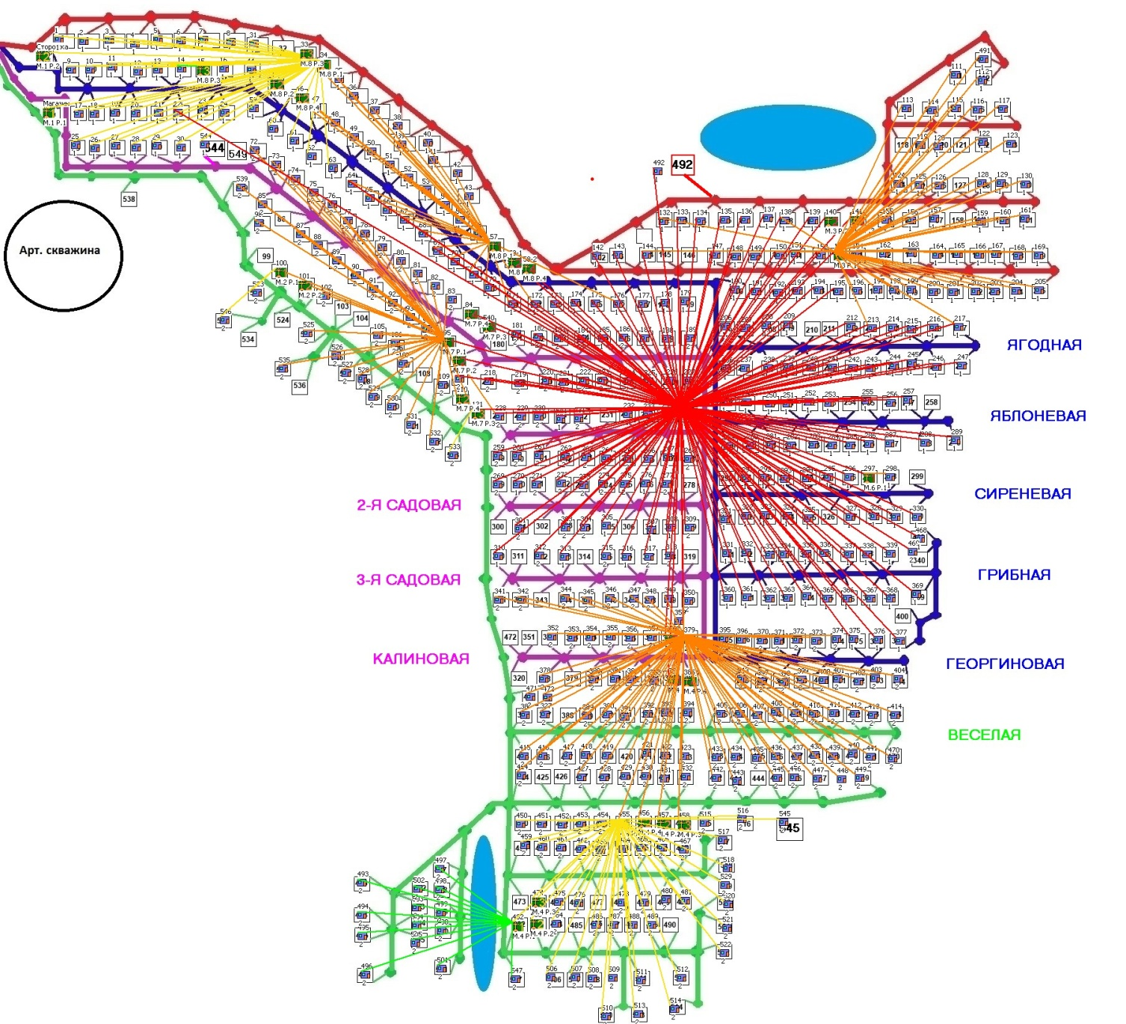
Графическое представление маршрутов в системе РМС2150 (пос. Дубки, Московская область)

Slide 38
Спасибо за внимание!
НПО «РиМ»

